Slide 1
Исполнительная власть РБ, её органы и их полномочия
Жуковский Павел, 4 курс, 12 группа

Slide 2
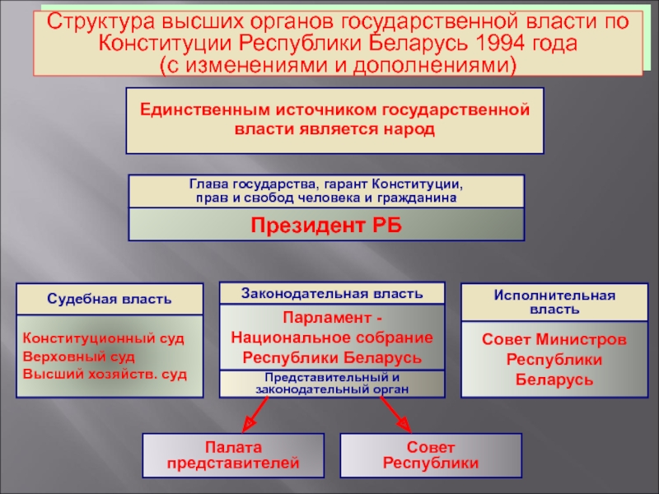
Государственная власть РБ

Slide 3
Структура исполнительной власти рб
Правительство – Совет Министров РБ
Органы отраслевой и функциональной компетенции
Местные органы государственного управления
Иные государственные органы
Министерства
Областные, районные, городские, поселковые и сельские исполнительные комитеты и местные администрации
Государственные комитеты
Государственные организации

Slide 4
Основные признаки органа исполнительной власти
обладает государственно-властными полномочиями;
является частью аппарата государства;
осуществляет от имени государства его задачи и функции;
является политической организацией;
имеет определенную компетенцию, структуру и территориальный масштаб деятельности;
образуется в порядке, установленном законом, осуществляет возложенные на него задачи посредством одного из видов государственной деятельности;
несет ответственность перед государством за свою деятельность.

Slide 5
Органы исполнительной власти (по объёму компетенции)
Органы общей компетенции
- ведают в пределах подведомственной им территории одновременно всеми или многими отраслями управления.
Органы отраслевой компетенции
- осуществляют руководство подчиненными им отраслями, обеспечивают выполнение задач, стоящих перед этими отраслями
Органы специальной компетенции
- выполняют общие специализированные функции для всех или большинства отраслей и сфер управления

Slide 6
Органы исполнительной власти (по правовой основе образования)
Создаваемые на основе Конституции РБ:
Совет Министров
министерства
государственные комитеты
исполнительные органы местных советов депутатов
другие
Образуемые распорядительным порядком другими государственными органами:
объединения
предприятия
учреждения
организации
другие

Slide 7
Органы исполнительной власти (По порядку разрешения ведомственных вопросов )
Коллегиальные органы
- организационно и юридически объединенные группы лиц, которым принадлежит приоритет в принятии решений по всем вопросам компетенции органа.
Единоначальные органы
- органы, в которых решающая власть по всем вопросам их компетенции принадлежит возглавляющему данный орган руководителю.

Slide 8
Спасибо за внимание

